Slide 1

BÁO CÁO THỬ VIỆC
TỔNG CÔNG TY CÔNG NGHIỆP – CÔNG NGHỆ CAO VIETTEL
Trần Ngọc Hùng
Phòng phần mềm hệ thống
Trung tâm Kĩ thuật Công nghệ
Notes:
Kính thưa đồng chí Tổng giám đốc, kính thưa các đồng chí trong hội đồng thử việc
Em tên là Trần Ngọc Hùng, kĩ sư phát triển phần mềm hệ thống đến từ Trung tâm kĩ thuật công nghệ, phòng phần mềm hệ thống
Sau đây em xin trình bày phần bảo vệ thử việc của mình gồm hai nội dung chính như sau:

Slide 2
Nội dung
Văn hóa Viettel
Chương trình training
Notes:
Nội dung trình bày của em gồm hai phần:
Phần 1 nói về những kiến thức mà em đã được học về văn hóa của Tập đoàn Viettel mình
Phần 2 nói về quá trình training, bao gồm những kiến thức em đã học được và những kết quả về các bài Lab em đã làm

Slide 3
Văn hóa Viettel
Lịch sử hình thành và phát triển của tập đoàn
Cơ cấu tổ chức của tập đoàn Viettel
Ý nghĩa logo và slogan của Viettel
8 giá trị cốt lõi của văn hóa Viettel
Cơ cấu tổ chức của Tổng công ty
Kết quả đạt được về văn hóa Viettel

Slide 4
Lịch sử hình thành và phát triển
Tập đoàn Công nghiệp Viễn thông Quân đội
05/01/2018
Tập đoàn Viễn thông Quân đội
14/12/2009
Tổng công ty Viễn thông Quân đội
02/03/2005
Công ty Viễn thông Quân đội
27/04/2004
Công ty Điện tử - Viễn thông Quân đội
14/07/1995
Tổng Công ty Điện tử thiết bị thông tin
01/06/1989
Notes:
Sau Nghị quyết Đại hội Đảng toàn quốc lần thứ VI (06/1986) đã quyết định đường lối đổi mới đất nước, chủ trương phát triển nền kinh tế nhiều thành phần vận hành theo cơ chế thị trường, có sự quản lý của Nhà nước theo định hướng xã hội chủ nghĩa. Quân đội ngoài các chức năng chiến đấu thì trong thời bình tích cực tham gia lao động sản xuất, đóng góp hiệu quả cho nền kinh tế xã hội đất nước.
Từ những căn cứ đó, Binh chủng Thông tin liên lạc đã lập luận chứng kinh tế kĩ thuật báo cáo Bộ Quốc phòng và các cơ quan chức năng nhà nước về việc thành lập Tổng Công ty điện tử và thiết bị thông tin vào năm 1989, tiền thân của Tập đoàn hiện nay. Trải qua gần 30 năm, tập đoàn đã đánh dấu những mốc son lịch sử của mình, trong đó có 6 mốc son mà em trình bày trên slide:
1. Năm 1989, Thành lập Tổng công ty Điện tử thiết bị thông tin trực thuộc Bộ Tư lệnh thông tin liên lạc
2. Năm 1995, Tổng công ty đổi tên thành công ty điện tử - viễn thông Quân đội.
3. Năm 2004, Điều chuyển công ty từ Binh chủng Thông tin Liên lạc về trực thuộc Bộ Quốc phòng với tên gọi là Công ty viễn thông Quân đội
4. Năm 2005, Thành lập Tổng công ty viễn thông quân đội
5. Năm 2009, Thủ tướng ký quyết định thành lập Tập đoàn viễn thông Quân đội
6. Năm 2018, Đổi tên thành Tập đoàn công nghiệp viễn thông quân đội

Slide 5
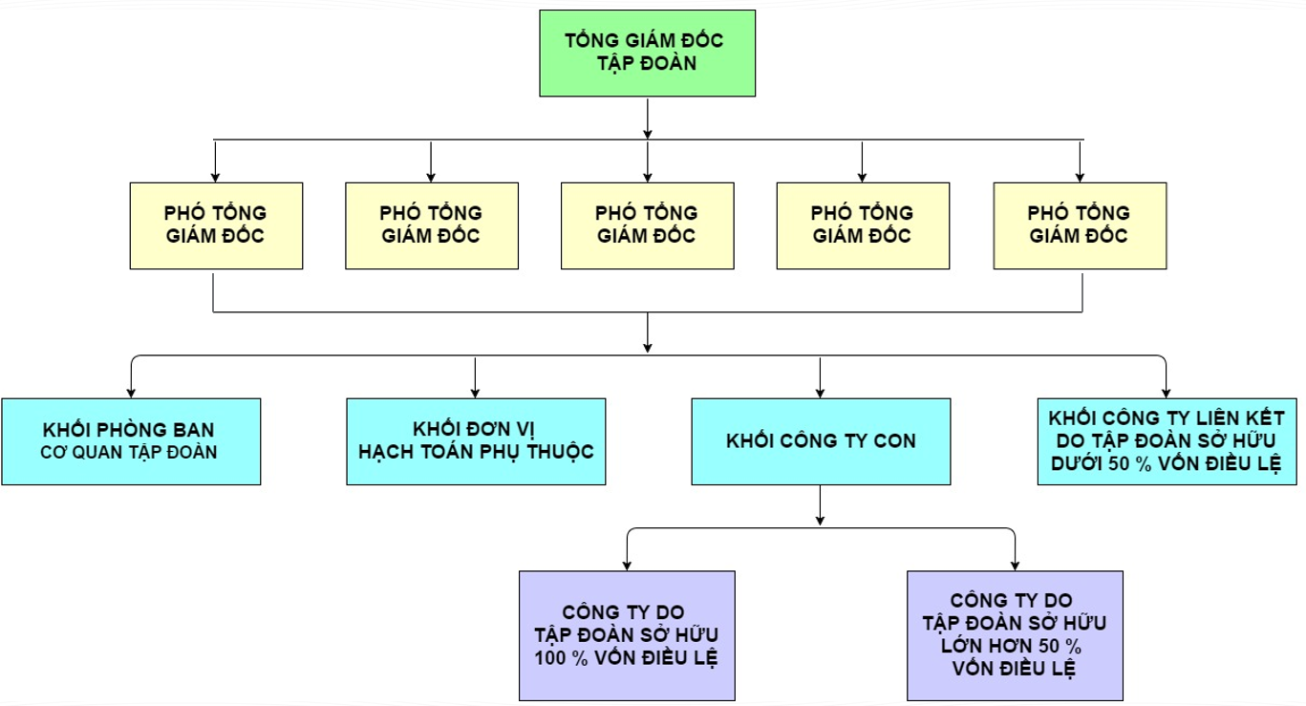
Cơ cấu tổ chức của tập đoàn
Notes:
Tập đoàn Viễn thông Quân Đội VIETTEL
Trụ sở: Số 1, Trần Hữu Dực, Mỹ Đình, Từ Liêm, Hà Nội
Cơ quan sáng lập: Bộ Quốc Phòng
Ngày thành lập: 14/12/2009
Tổng Giám đốc: Thiếu tướng Lê Đăng Dũng
Phó Tổng Giám đốc: Thiếu tướng Hoàng Sơn
Phó Tổng Giám đốc: Đại tá Nguyễn Đình Chiến
Phó Tổng Giám đốc: Đại tá Nguyễn Thanh Nam
Phó Tổng Giám đốc: Đại tá Đỗ Minh Phương
Phó Tổng Giám đốc: Thượng tá Tào Đức Thắng
Tổng công ty Công nghiệp Công nghệ cao Viettel là đơn vị hạch toán phụ thuộc, trực thuộc Tập đoàn Công nghiệp - Viễn thông Quân đội; thực hiện chức năng Nghiên cứu, phát triển, chế tạo, sản xuất, sửa chữa; kinh doanh sản phẩm, dịch vụ; cho thuê, xuất khẩu, nhập khẩu hàng lưỡng dụng (trang thiết bị kỹ thuật, dịch vụ, vật tư, hàng hóa, có thể sử dụng cho quốc phòng và cả trong lĩnh vực kinh tế xã hội.

Slide 6

Ý nghĩa của logo và slogan của Viettel
Notes:
Logo VIETTEL được thiết kế dựa trên ý tưởng lấy từ hình tượng dấu ngoặc kép. Khi bạn trân trọng câu nói của ai đó, bạn sẽ trích dẫn trong dấu ngoặc kép. VIETTEL quan tâm và trân trọng từng nhu cầu cá nhân của mỗi khách hàng. Đây cũng chính là nội dung của câu khẩu hiệu của VIETTEL: Hãy nói theo cách của bạn .
Hình elip được thiết kế đi từ nét nhỏ đến nét lớn, nét lớn lại đến nét nhỏ, biểu tượng cho sự chuyển động liên tục, âm dương hòa quyện. Khối chữ VIETTEL được thiết kế có sự liên kết - gắn kết, đồng long, kề vai sát cánh các thành viên trong Tập đoàn.
Màu xanh thiên thanh, màu của khát vọng vươn lên.
Màu vàng biểu thị cho đất, màu của sự đầm ấm.
Màu trắng biểu thị con người, thể hiện sự chân thành.
Thiên thời – Địa lợi – Nhân hoà, sự phát triến bền vững của Tập đoàn.

Slide 7
8 giá trị cốt lõi của văn hóa Viettel
Thực tiễn là tiêu chuẩn kiểm nghiệm chân lý.
Trưởng thành qua những thách thức và thất bại.
Thích ứng nhanh là sức mạnh cạnh tranh.
Sáng tạo là sức sống.
1
2
3
4
Tư duy hệ thống.
Kết hợp Đông – Tây.
Truyền thống và cách làm người lính.
Viettel là ngôi nhà chung.
5
6
7
8
Notes:
Nét văn hoá của Viettel là sự kết hợp hài hoà hai phong cách hướng ngoại và hướng nội, với đặc trưng là sự phối hợp của hai tính chất kiểu văn hoá tổ chức doanh nhân và chuyên nghiệp. Đây là niềm tự hào mà mỗi nhân viên Viettel đều cảm nhận và tự giác tuân thủ thực hiện để xây dựng và phát triển truyền thống tốt đẹp, khẳng định một phong cách riêng, một văn hoá tổ chức của chính mình.
Nét văn hoá của Viettel đã được khẳng định và được đúc kết thành 8 giá trị cốt lõi của Viettel:

Slide 8
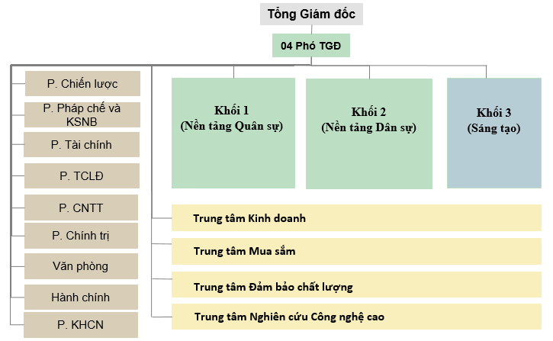
Cơ cấu tổ chức của Tổng công ty
Notes:
Mô hình của Tổng công ty được biểu diễn ở sơ đồ như trên, bao gồm:
Ban giám đốc: Gồm 1 Tổng giám đốc và 4 phó Tổng giám đốc
Tổng Giám đốc: Đồng chí Trung tá Nguyễn Vũ Hà
Phó Tổng Giám đốc: Đồng chí Trung tá Đỗ Thanh Hải
Phó Tổng Giám đốc: Đồng chí Thiếu tá Nguyễn Cương Hoàng
Phó Tổng Giám đốc: Đồng chí Thiếu tá Nguyễn Minh Quang
Phó Tổng Giám đốc: Đồng chí Đại úy Đào Vũ Kiên
Khối cơ quan của Tổng công ty: Gồm các phòng ban nắm giữ vai trò quản lý ngành dọc đối với Tổng công ty, chịu trách nhiệm báo cáo trực tiếp với Ban TGĐ
Các khối: Bao gồm các khối thuộc các lĩnh vực quan tâm lớn của Tổng công ty
Khối 1: Có nền tảng quân sự, trong đó gồm các trung tâm như Trung tâm Radar, trung tâm thông tin và điện tử tác chiến, trung tâm mô hình mô phỏng,…
Khối 2: Có nên tảng dân sự, trong có gồm các trung tâm như trung tâm nghiên cứu thiết bị VTBR, trung tâm công nghệ truyền dẫn, trung tâm smart connect,…
Khối 3 là khối sáng tạo
Ngoài các trung tâm thuộc các khối ra thì còn có các trung tâm khác như: Trung tâm Kinh doanh, trung tâm mua sắm, trung tâm đảm bảo chất lượng và trung tâm nghiên cứu công nghệ cao.
Trung tâm kĩ thuật công nghệ thuộc khối 2 – Nền tảng Dân sự
Tổng công ty Công nghiệp Công nghệ cao Viettel là đơn vị hạch toán phụ thuộc, trực thuộc Tập đoàn Công nghiệp - Viễn thông Quân đội
Nhiệm vụ:
- Thực hiện toàn trình (Nghiên cứu thị trường – Phát triển sản phẩm Sản xuất Xúc tiến Bán hàng Triển khai, chuyển giao Chăm sóc khách hàng) các sản phẩm/dự án công nghệ cao về quân sự và dân sự. - Chịu trách nhiệm về hiệu quả kinh doanh, doanh thu, lợi nhuận và chi phí của TCT trước Chủ tịch, Tổng giám đốc Tập đoàn
Pool trong mô hình Tổng công ty: Mục đích của pool trong mô hình Tổng công ty là để sử dụng, tận dụng tối đa nguồn lực của Tổng công ty. Bởi vì người thuộc pool có thể chọn dự án mình mong muốn join, đồng thời nhân sự trong pool có thể dễ dàng điều chuyển sang dự án khác sau khi dự án đã hoàn thành. Điều này vừa giúp Tổng công ty tận dụng được tối đa nguồn nhân lực và còn giúp mỗi cá nhân trong pool có thể học hỏi được nhiều hơn khi tham gia nhiều dự án khác nhau.
Trong pool gồm có các trung tâm như: Trung tâm KT Công nghệ, Phòng quản lý sản xuất, Trung tâm dịch vụ sau bán hàng, phòng đảm bảo chất lượng và phòng tổng hợp

Slide 9
Kết quả đạt được về văn hóa Viettel
Nắm được những mốc son lịch sử và cơ cấu tổ chức của Tập đoàn
Hiểu được các giá trị cốt lõi của văn hóa Viettel
Nắm được chức năng, nhiệm vụ và cơ cấu tổ chức của Tổng công ty

Slide 10
Chương trình training
Lập trình C trên môi trường Linux
Small Project
Kết quả đạt được

Slide 11
Lập trình C trên môi trường Linux
1.1. Các kiến thức cơ bản về ngôn ngữ C
1.2. Lập trình Socket
1.3. Process và các cơ chế giao tiếp giữa các process
1.4. Thread và các cơ chế đồng bộ

Slide 12
1.1 Các kiến thức cơ bản về ngôn ngữ C
Từ khóa trong C
Mảng, con trỏ
Ngôn ngữ
C
Input/output
Dữ liệu có cấu trúc
Notes:
- static: khai báo biến tĩnh
- extern: khai báo biến toàn cục trong chương trình
- inline: Thực thi trực tiếp mã trong hàm khai báo inline bằng cách tạo 1 bản sao đoạn mã đó trong hàm được gọi.
macro: Định nghĩa trong pre-processor
Các từ khóa trong C bao gồm các kiểu dữ liệu( như int, char..), và static, extern, macro, inline
Các từ khóa này có tác dụng giúp sử dụng bộ nhớ hiệu quả.
Mảng, con trỏ để lưu và truy cập các tập hợp dữ liệu.
- Mảng: tập hợp các vùng nhớ cùng kiểu dữ liệu.
Con trỏ: sử dụng để trỏ tới các địa chỉ trên bộ nhớ
Dữ liệu có cấu trúc bao gồm struct, typedef, union, bit field. Các kiểu này giúp tối ưu và dễ dàng để lập trình, quản lý cấu trúc chương trình.
Input/output là các cách xuất nhập trong chương trình.
+ open: mở 1 tập tin
+ close: đóng tập tin
+ write: ghi dữ liệu vào file descriptor
+ read: đọc dữ liệu từ file descriptor

Slide 13
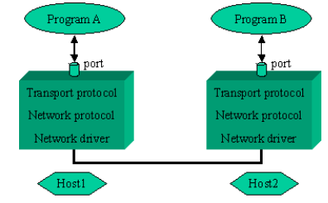
1.2 Lập trình socket
- Là 1 phương pháp liên lạc giữa 2 process.
- 3 họ family chính: AF_INET, AF_INET6, AF_UNIX
- 2 loại chính: SOCK_STREAM, SOCK_DGRAM
Notes:
Socket là 1 phương pháp để 2 process liên lạc với nhau.

Slide 14
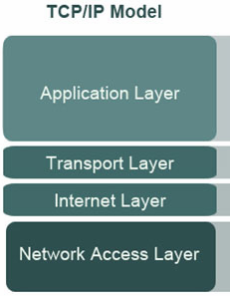
1.2 Lập trình socket
Vị trí trong mô hình TCP/IP:
- Socket nằm giữa lớp Transport
và application.
- Socket khởi tạo, triển khai protocol và chuyển dữ liệu lên lớp trên.
socket
Notes:
Lớp ứng dụng hoạt động trình bày, nơi các chương trình mạng thường dùng làm việc nhất nhằm liên lạc giữa các nút trong một mạng.
Lớp giao vận cung cấp dịch vụ kết nối các ứng dụng với nhau thông qua việc sử dụng các giao thức TCP và UDP
Lớp Internet giải quyết các vấn đề dẫn các gói tin qua một mạng đơn, thực hiện giao thức liên mạng, dẫn đường dữ liệu từ nguồn đến đích Lớp network bao gồm các thành phần mạng vật lý thực sự, các thiết bị nối mạng có liên quan, các đặc tả mức thấp về các tín hiệu.
MÔ HÌNH OSI:
Tầng vật lý định nghĩa tất cả các đặc tả về điện và vật lý cho các thiết bị. Trong đó bao gồm bố trí của các chân cắm các hiệu điện thế, và các đặc tả về cáp nối
Tầng liên kết dữ liệu cung cấp các phương tiện có tính chức năng và quy trình để truyền dữ liệu giữa các thực thể mạng (truy cập đường truyền, đưa dữ liệu vào mạng), phát hiện và có thể sửa chữa các lỗi trong tầng vật lý nếu có
Tầng mạng cung cấp các chức năng và quy trình cho việc truyền các chuỗi dữ liệu có độ dài đa dạng, từ một nguồn tới một đích, thông qua một hoặc nhiều mạng
Tầng giao vận cung cấp dịch vụ chuyên dụng chuyển dữ liệu giữa các người dùng tại đầu cuối
Tầng phiên kiểm soát các (phiên) hội thoại giữa các máy tính. Tầng này thiết lập, quản lý và kết thúc các kết nối giữa trình ứng dụng địa phương và trình ứng dụng ở xa
Lớp trình diễn hoạt động như tầng dữ liệu trên mạng. lớp này trên máy tính truyền dữ liệu làm nhiệm vụ dịch dữ liệu được gửi từ tầng Application sang dạng Fomat chung.
Tầng ứng dụng là tầng gần với người sử dụng nhất. Nó cung cấp phương tiện cho người dùng truy nhập các thông tin và dữ liệu trên mạng thông qua chương trình ứng dụng.

Slide 15
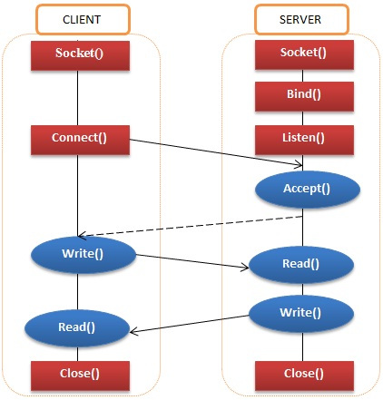
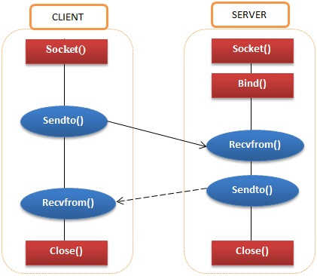
1.2 Lập trình socket
Datagram socket
Stream socket
Notes:
Sau 3 bước bắt tay -> biết init sequence và window size

Slide 16
1.2 Lập trình socket
So sánh Stream(TCP) và datagram(UDP) socket:
Stream(TCP) | Datagram(UDP)
Có thiết lập kết nối | Không thiết lập kết nối
Truyền đúng dữ liệu | Có thể mất, lặp, sai thứ tự dữ liệu
Điều khiển luồng | Không điều khiển luồng
Điều khiển tắc nghẽn | Không điều khiển tắc nghẽn
Tốc độ chậm khi phải chờ gói tin | Tốc độ cao
Thích hợp cho HTTP, FTP, message application… | Thích hợp DNS, DHCP, game online, stream video…
Notes:
HƯớng liên kết: TCP kết nối thiết lập, xác định IP, port trước khi gửi data.
Tin cậy: Bảo đảm gói tin đã nhận, đúng thứ tự, truyền lại data mất, gấp đôi thời gian chờ sau mỗi lần k nhận ack hoặc tính thời gian chờ cộng dồm.
Điều khiển luồng: Tránh trường hợp tắc nghẽn, hạn chế bên gửi làm tràn bộ đệm bên nhận. 2 bên có cửa sổ nhận và gửi. Kích cỡ cửa sổ phụ thuộc vào message đang lưu và dung lượng lưu trữ.
Điều khiển tắc nghẽn: Khi các gói tin gửi đến quá nhanh, 1-khởi động chậm, 2-tránh tắc nghẽn, 3-phục hồi lỗi nhanh -> đang phát triển
1-khởi động chậm: Nếu ack về trước timeout, gửi gấp đôi gói tin. Phát hiện mất gói, bắt đầu lại khởi động chậm. ->>>> theo dõi lưu lượng, thuật toán routing, scheduling Tốc độ: TCP chậm khi 1 gói tin bị mất, UDP bỏ qua gói này dùng trong game online, nhạc, stream video.
FTP (viết tắt của File Trans
Http (HyperText Transfer Protocol) là gi
Giao thức truyền tải siêu văn bản được sử dụng trong www dùng để truyền tải dữ liệu giữa Web server đến các trình duyệt Web và ngược lại.fer Protocol dịch ra là "Giao thức truyền tập tin")
Quá trình "dịch" tên miền thành địa chỉ IP để cho trình duyệt hiểu và truy cập được vào website là công việc của một DNS server.
DHCP - giao thức cấu hình động máy chủ) là một giao thức cho phép cấp phát địa chỉ IP một cách tự động

Slide 17
1.3 Process và các cơ chế giao tiếp giữa các process
- Process là 1 chương trình đang hoạt động.
- Mỗi process có vùng nhớ và PCB(process control block) riêng.
- Để các process trao đổi dữ liệu với nhau, sử dụng các IPC(Inter process communication) gồm: message queue, shared memory, UNIX domain socket…

Slide 18
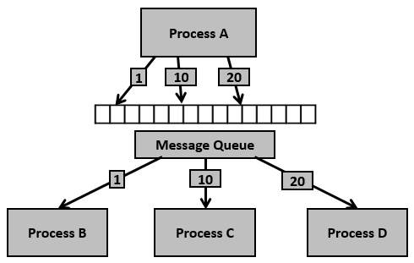
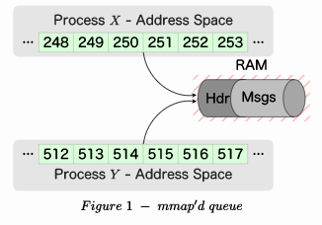
1.3 Process và các cơ chế giao tiếp giữa các process
Message queue
Notes:
- Phương pháp cho phép các process
Push message vào 1 queue và các process khác có thể pop message ở thời điểm khác.
- Message queue(POSIX) nếu không remove bởi mq_unlink sẽ tồn tại đến khi hệ thống tắt.
- Các message được gửi đi và lấy ra khỏi hàng đợi theo thứ tự và mức ưu tiên message.
- Message queue data được cấp phát bởi hàm mmap và lưu trữ trên RAM, dữ liệu có thể được truy cập bằng cách tham chiếu đến vùng nhớ ảo.
- Giới hạn kích thước cho mỗi message queue tùy thuộc hệ điều hành (trong linux là 8192 bytes). Và số lượng message tùy theo tài nguyên hệ thống (trong linux là 16384).

Slide 19
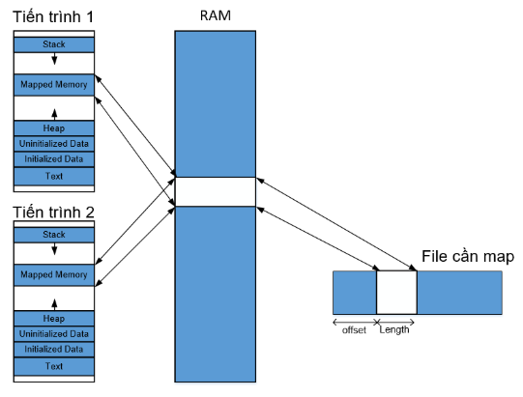
1.3 Process và các cơ chế giao tiếp giữa các process
Shared memory
- Là cơ chế giúp các process có thể truy cập tới vùng nhớ chung.
Notes:
- Shared memory là cơ chế cho phép các process có thể truy cập tới 1 vùng nhớ chung. Vùng nhớ được tạo nằm trên RAM, do nhiều process có thể truy cập đồng thời vùng nhớ chung này nên cần có các cơ chế tránh xung đột như mutex và semaphore. Vùng nhớ này tồn tại đến khi unlink hoặc process tắt. Giới hạn vùng nhớ là dung lượng RAM còn trống.

Slide 20
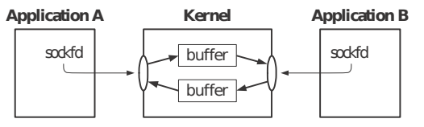
1.3 Process và các cơ chế giao tiếp giữa các process
UNIX domain socket - Là một socket được sử dụng để trao đổi dữ liệu giữa các process được thực hiện ở trên một host OS -> nhanh hơn internet socket. - 2 loại chính: stream, datagram
Notes:
- Unix Domain Socket được sử dụng rộng rãi trong quá trình giao tiếp và kết nối giữa các process.
- Được ứng dụng trong xử lí đa luồng trong mô hình client/server. Với mỗi client kết nối tới, server sẽ tạo ra một tiến trình con xử lí riêng biệt cho client đó. UNIX domain socket là sự lựa chọn tốt cho những chương trình có các luồng sử dụng khác nhau, phù hợp với từng trường hợp cụ thể cho mỗi client.
- UNIX domain socket hỗ trợ chuyển file descriptor theo dạng message giữa các process, điều mà các loại IPC khác không có. Việc có thể trao đổi file descriptor giữa các process giúp quản lí, đóng gói thông tin tốt hơn.
Unix Domain Socket tương tự như Internet Domain Socket nhưng các process sử dụng socket được thực hiện trên cùng một Host OS
Unix Domain Socket biết rằng nó đang thực hiện trên cùng hệ thống nên nó có thể tránh được các bước của Internet Domain Socket như routing chẳng hạn. Do đó, Unix Domain Socket nhanh hơn Internet Socket trong cùng một host.
Có thể được sử dụng để gửi một file descriptor giữa các process
Cách sử dụng tương đồng với Internet Domain Socket

Slide 21
1.3 Process và các cơ chế giao tiếp giữa các process
Message queue | Shared memory | UNIX domain socket
Data lưu trữ và phân phối trong queue, message có thể được push và pop bởi nhiều process | Vùng nhớ chung có thể truy cập bởi nhiều process | Data được trao đổi như 1 ống 2 chiều thông qua kernel
Message tồn tại đến khi 1 process pop ra hoặc queue unlink hay process shutdown | Vùng nhớ tồn tại đến khi unlink | Dữ liệu lưu trữ trên 1 bộ đệm và mất khi đọc
Có thể tùy biến kiểu dữ liệu, độ dài message phù hợp với mục đích mỗi message. | Vùng nhớ đã được chỉ định cố định. | Cũng có thể tùy biến độ dài và kiểu dữ liệu data.
Notes:
- Unix Domain Socket được sử dụng rộng rãi trong quá trình giao tiếp và kết nối giữa các process.
- Được ứng dụng trong xử lí đa luồng trong mô hình client/server. Với mỗi client kết nối tới, server sẽ tạo ra một tiến trình con xử lí riêng biệt cho client đó. UNIX domain socket là sự lựa chọn tốt cho những chương trình có các luồng sử dụng khác nhau, phù hợp với từng trường hợp cụ thể cho mỗi client.
- UNIX domain socket hỗ trợ chuyển file descriptor theo dạng message giữa các process, điều mà các loại IPC khác không có. Việc có thể trao đổi file descriptor giữa các process giúp quản lí, đóng gói thông tin tốt hơn.

Slide 22
1.4 Thread và các cơ chế đồng bộ
Process | Thread
Là 1 chương trình hoạt động | Là 1 light weight process
Process chiếm dụng nhiều tài nguyên hơn thread | Các thread nhẹ hơn process
Tốn nhiều thời gian để context switching | Threads tốn ít thời gian để context switching hơn
Các process độc lập và không chia sẻ vùng nhớ chung | Các thread có thể chia sẻ 1 số vùng nhớ với nhau.
Notes:
Max zombie thread: 32751
Max process: ram/stack size stack size 64bit: 8Mb; 32bit: 2Mb

Slide 23
1.4 Thread và các cơ chế đồng bộ
Quản lý tài nguyên thread:
- Khi 1 thread kết thúc, kernel sẽ không tự động thu hồi tài nguyên của nó.
- Cần phải thu hồi tài nguyên thread khi nó kết thúc.
Notes:
Joinable thread
- Quá trình kết thúc thread được kernel theo dõi và thu hồi tài nguyên. - Mặc định khi tạo 1 thread thì đó là 1 joinable thread.
- Gọi hàm thread_join để thu hồi tài nguyên sau khi thread kết thúc.
Detached thread.
Chuyển từ joinable sang detached
Kernel tự động thu hồi tài nguyên

Slide 24
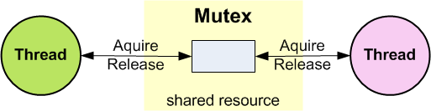
1.4 Thread và các cơ chế đồng bộ
Mutex:
- Là cơ chế khóa để bảo vệ tài nguyên.
- Chỉ thread khóa tài nguyên mới mở khóa được.
Notes:
Mutex là cơ chế khóa tài nguyên mà thread đang sử dụng để bảo vệ tài nguyên. Và chỉ có thread khóa mutex mới mở khóa được mutex đó. Như vậy, tại 1 thời điểm, chỉ có 1 thread truy cập vùng nhớ chung.

Slide 25
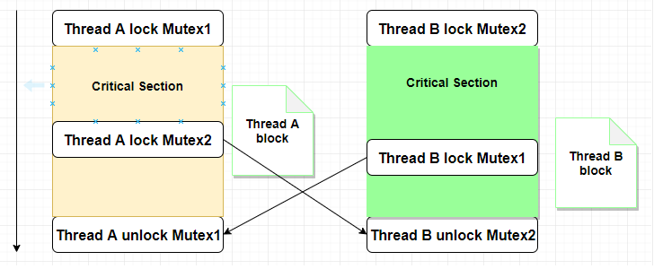
1.4 Thread và các cơ chế đồng bộ
Mutex deadlock
Notes:
Deadlock xảy ra khi thread đang chờ 1 mutex không bao giờ được unlock. Xảy ra khi Thread A khóa Mutex1 và vào critical section,
sau đó cố gắng khóa một Mutex2 mà thread B đang giữ.
Trong khi đó, thread B đang khóa Mutex2 và lại cố gắng khóa Mutex1 ở trong critical section.

Slide 26
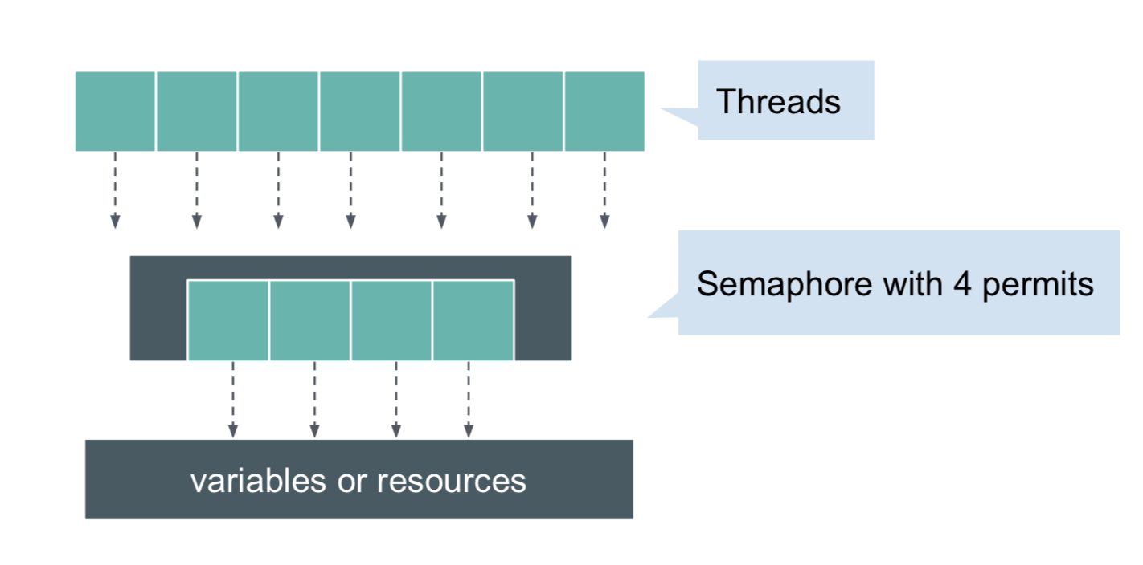
1.4 Thread và các cơ chế đồng bộ
Semaphore: - Cơ chế tín hiệu. - Binary/counting.
Notes:
Semaphore là cơ chế tín hiệu, cho thread biết tài nguyên có được phép truy cập không. Binary semaphore tương tự mutex nhưng điểm khác biệt là số counter semaphore có thể được thay đổi bởi thread khác thread đang sử dụng. Counting semaphore cho phép nhiều thread truy cập vùng nhớ miễn là số count > 0

Slide 27
1.4 Thread và các cơ chế đồng bộ
SEMAPHORE | MUTEX
Cơ chế tín hiệu | Cơ chế khóa
Semaphore là 1 biến đếm | Mutex là 1 object
Semaphore cho phép nhiều thread truy cập vào vùng nhớ | Mutex chỉ cho phép 1 thread truy cập vào vùng nhớ chung tại 1 thời điểm
Giá trị semaphore có thể thay đổi từ các thread khác. Miễn là counting > 0, các thread vẫn có thể được phép truy cập | Mutex object chỉ được release khi thread đang khóa nó mở khóa
Notes:
Ngoài mutex và semaphore còn có Sequence Lock:
Writer làm tăng counter từ 0 mỗi lần lock và unlock các reader sẽ kiểm tra counter nếu chẵn thì writer đang không ghi, cho phép đọc. Lẻ thì blocking

Slide 28
2. Small Project
Lab 1: Phát triển giao thức cTCP dựa trên cơ chế Stop and Wait
Lab 2: Phát triển giao thức cTCP dựa trên cơ chế Selective Repeat
Lab 3: Phát triển tính năng định tuyến tĩnh trong router
Lab 4: Phát triển tính năng NAT trên router
Lab 5: Xây dựng một hệ thống mạng đơn giản

Slide 29
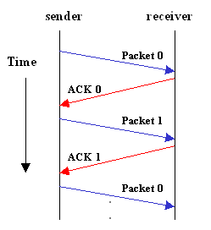
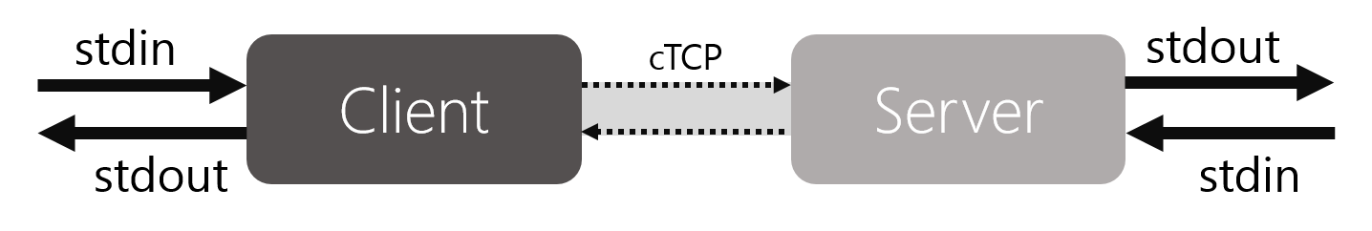
2. Small Project
Lab 1: Phát triển giao thức cTCP dựa trên cơ chế Stop and Wait
Notes:
- Stop&wait: Sau khi gửi gói tin, bên gửi sẽ dừng lại và đợi cho đến khi nhận được bản tin ACK báo hiệu của bên nhận xác nhận gói tin đã đến đích thì mới tiếp tục gửi các gói tin mới.

Slide 30
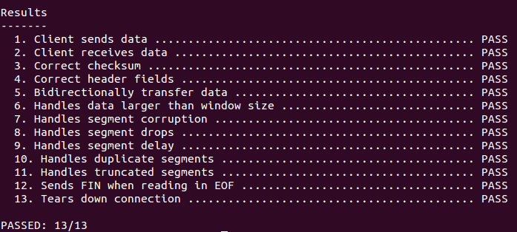
2. Small Project
Lab 1: Phát triển giao thức cTCP dựa trên cơ chế Stop and Wait
Kết quả lab1

Slide 31
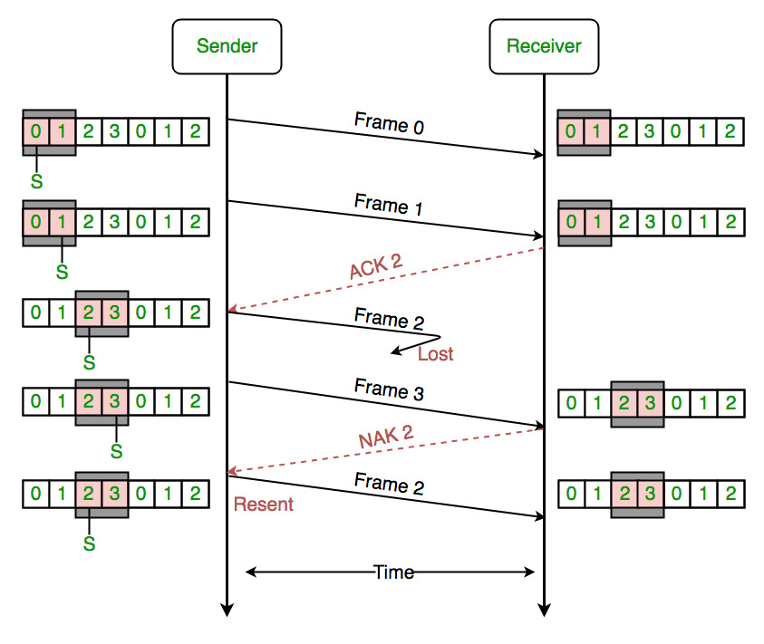
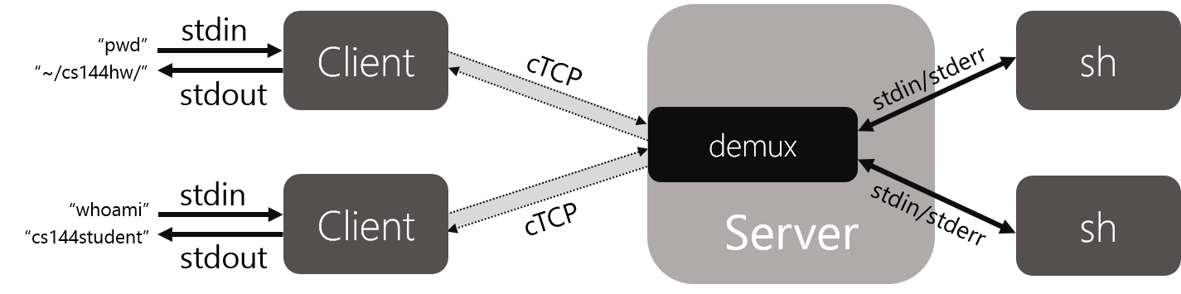
2. Small Project
Lab 2: Phát triển giao thức cTCP dựa trên cơ chế Selective Repeat
Notes:
Các sự kiện xảy ra ở bên gửi:
Nhận dữ liệu từ tầng trên: Khi nhận được dữ liệu từ lớp trên, bên gửi sẽ kiểm tra sequence number kế tiếp cho segment. Nếu sequence number nằm trong vùng cửa sổ gửi, dữ liệu sẽ được đóng gói và gửi; ngược lại, dữ liệu sẽ được lưu tạm trong bộ đệm hoặc trả lại cho tầng trên để chuyển sau.
Timeout: Timer được sử dụng để đánh dấu các segment bị mất. Mỗi segment sẽ có 1 timer riêng cho nó bởi vì chỉ gửi lại duy nhất 1 segment khi timeout.
Nhận ACK: Nếu 1 ACK được nhận, bên gửi sẽ đánh dấu segment đó đã được nhận, miễn là nó nằm trong window. Nếu segment ACK này dùng để xác nhận cho segment đã gửi có sequence number bằng với send_base của window thì window sẽ trượt lên phía trước đến gói tin chưa được báo nhận mà có sequence number nhỏ nhất. Nếu window di chuyển và có các segment chưa gửi mà có sequence number nằm trong window thì các segment đó sẽ được gửi.
Các sự kiện xảy ra ở bên nhận:
Segment với sequence number nằm trong [rcv_base, rcv_base + N -1] được nhận chính xác: Trong trường hợp này, các segment nhận được sẽ rơi vào trong cửa sổ nhận và 1 Selective ACK sẽ được gửi trả tới sender. Nếu các segment trước nó chưa được nhận thì nó sẽ được đưa vào bộ đệm. Nếu segment nhận được có sequence number bằng với rcv_window thì segment và các segment đã được đưa vào bộ đệm sẽ cùng được gửi lên lớp trên. Window sau đó sẽ di chuyển bằng số segment đã di chuyển lên lớp trên.
Segment với sequence number nằm trong [rcv_base – N, rcv_base -1] đã được nhận thành công: Trong trường hợp này, 1 ACK phải được tạo và gửi mặc dù segment này đã được acknowledged trước đó.
Các trường hợp còn lại: Bỏ qua các gói tin đến.

Slide 32
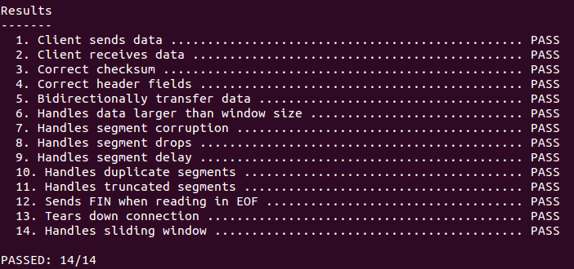
2. Small Project
Lab 2: Phát triển giao thức cTCP dựa trên cơ chế Selective Repeat Kết quả lab2

Slide 33
3. Kết quả đạt được
Nâng cao các kiến thức về lập trình C trên môi trường Linux
Nắm được các kiến thức về mạng máy tính, hệ điều hành
Hiểu rõ được cách thức hoạt động của giao thức TCP
Nâng cao kĩ năng lập trình

Slide 34
Tài liệu tham khảo
[1] Ritchie, Dennis M., Brian W. Kernighan, and Michael E. Lesk. The C programming language. Englewood Cliffs: Prentice Hall, 1988.
[2] Stevens, W. Richard, Bill Fenner, and Andrew M. Rudoff. UNIX network programming. Vol. 1. Addison-Wesley Professional, 2004.
[3] Stevens, W. Richard, Unix Network Programming, Volume 2: Interprocess Communications (2nd Edition). Prentice Hall.
[4] Kurose, James F. Computer networking: A top-down approach featuring the internet, 3/E. Pearson Education India, 2013.
[5] http://web.stanford.edu/class/cs144/assignments.

Slide 35
TRÂN TRỌNG CẢM ƠN

